Slide 1
Sistem pentru detecția și raportarea evenimentelor de
securitate în rețele industriale de comunicații.
Conducător științific: Conf. dr. Ing. Florin Daniel Anton
Asistent coordonator: Drd. Ing. Ana-Theodora Mitran
Absolvent: Theodor Predescu, grupa 342A1
Notes:
Buna ziua, numele meu este Predescu Theodor si astazi va voi prezenta aplicatia mea, care reprezinta un sistem de detectie a evenimentelor de intruziune

Slide 2

Domeniul de lucru
Mediul industrial
Rețele industriale specializate
Echipamente cu durata lungă de viață
Prioritate a disponibilității continue
Notes:
Ca si mediu de lucru, aplicatia este destinata mediului industrial, unde se doreste ca traficul dintre dispozitive sa fie cat mai controlat.
Odata cu cresterea conectivitatii si a unei nevoi de integrare cu retele externe, cerintele de securitate au devenit din ce in ce mai complexe, iar
Studii asupra protocoalelor industriale, cum ar fi studii a traficului ce utilizeaza protocolul Modbus, arata o crestere a activitatii de scanare a retelelor din ultimii ani, ceea ce arata o expunere mult mai mare la intruziuni, iar multe din aceste protocoale nu au fost create pe baza ideii de protectie impotriva acestor noi scenarii.

Slide 3

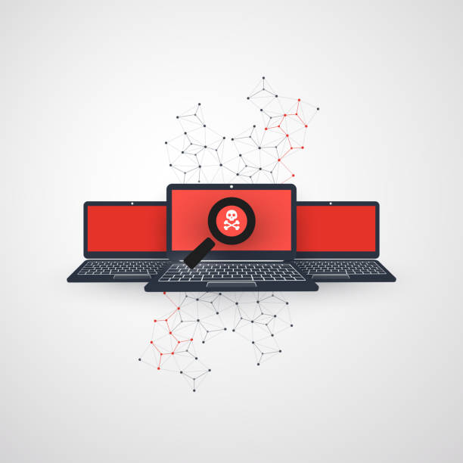
Problema adresată
Protecția dispozitivelor împotriva intruziunilor
Protocoale ce adresează alt set de probleme
Dispozitive care comunică fără autentificare
Lipsă de vizibilitate asupra conexiunilor din rețea
Detectare târzie a conexiunilor neautorizate sau anormale
Notes:
De aceea sunt necesare solutii suplimentare care sa poata functiona impreuna cu aceste protocoale fara a le afecta punctele lor forte.
Aplicatia propusa ofera un mecanism de monitorizare si filtrare a traficului, adaptat mediului industrial, cu scopul de a creste nivelul de control si de securitate al comunicatiei.

Slide 4

Soluția propusă
Aplicație de monitorizare și gestionare a conexiunilor într-o rețea
Soluție bazată pe reguli
Notes:
Aplicatia este bazata pe definirea explicita a conexiunilor permise in retea, si ofera posibilitatea de vizualizare a traficului si de modificare a configuratiilor. Solutia se bazeaza pe frameworkul Netfiler din sisteme de operare Linux pentru a intercepta, extrage informatii si a oferi posibilitatea de a refuza comunicarea. Informatii din pachetele sunt trimise apoi mai departe unei aplicatii desktop pentru vizualizare text dar si grafica, aceasta aplicatie reprezentand interfata administratorului, care are posibilitate de a modifica regulile de pe toate dispozitivele.

Slide 5






Tehnologii folosite

Slide 6


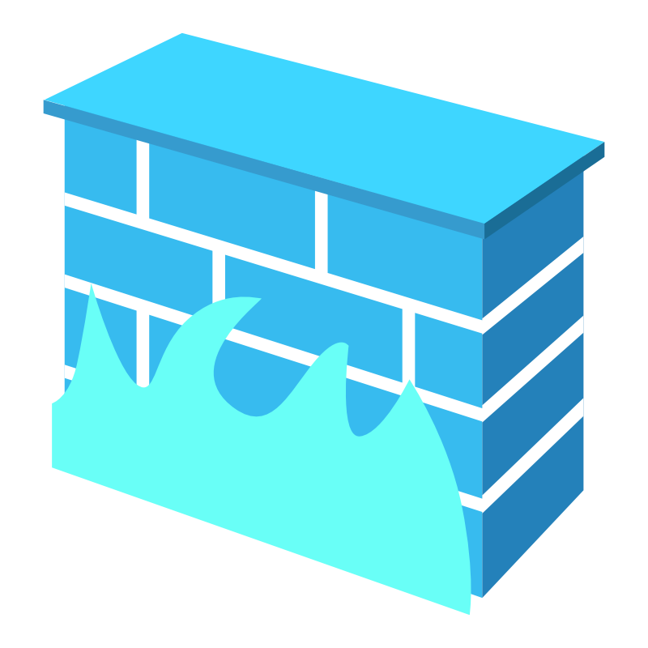
Componente principale
de filtrare la nivel kernel
de intermediere
centrală
de administrare
Notes:
Ca si elemente principale, aplicatia este formata din 4 componente
O componenta de filtrare, ce reprezinta un modul kernel
O componenta de intermediere, reprezentanta de un daemon
Componenta centrala, serverul aplicatiei
Si componenta de administrare, anume aplicatia desktop

Slide 7
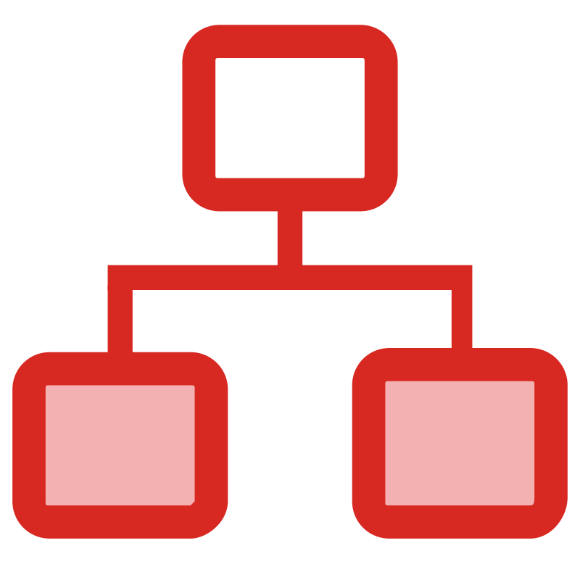

Cum funcționează ?
Aplicarea regulilor alese pe echipament
Extragerea și vizualizarea conexiunilor în mod grafic
Modificarea acestora în timp real
Notes:
Aplicatia poate functiona in 4 moduri:
Permisiv, in care raporteaza conexiunile nepermise, dar nu le blocheaza
Reactiv, in care raporteaza si blocheaza traficul nepermis
Dezactivat, in care nu raporteaza si nu blocheaza
Si modul de antrenare, mod folosit pentru definire a traficului permis, in care toate conexiunile care au fost inregistrate sunt adaugate automat in lista de conexiuni permise
Deci modulul kernel, care face filtrarea pe baza regulilor de trafic, stocate local pentru acces rapid.
Intre modulul kernel si restul sistemului se afla un daemon de intermediere, care sincronizeaza regulile si transmite informatiile despre pachete catre server.
componenta centrala, serverul, care colecteaza informatii de la toate dispozitivele, face o scurta prelucrare a lor si trimite informatiile componentei de administrare, din care se poate vizualizarea si modifica configurarea dispozitivelor.

Slide 8

DEMO

Slide 9
Vă mulțumesc!

